Slide 1
40.02.04
«ЮРИСПРУДЕНЦИЯ"
ПРОФЕССИОНАЛЬНЫЕ МОДУЛИ
УЧЕБНАЯ ЛИТЕРАТУРА

Slide 2
ОП.01
ТЕОРИЯ ГОСУДАРСТВА И ПРАВА

Slide 3


Протасов В. Н. Теория государства и права : учебник и практикум для СПО / В. Н. Протасов. — 2-е изд. — Москва : Издательство Юрайт, 2024. — 368 с. — (Профессиональное образование).
В курсе ясно и последовательно представлены важнейшие положения общей теории права и теории государства. Рассмотрены типы и формы государства, общие закономерности генезиса права и государства, сущность и функции права и государства, основы метатеории общей теории права и теории государства, принципы и механизмы правового регулирования поведения. Курс отличает логичность изложения, аргументированность теоретических выводов, наглядность и наличие примеров.
Протасов В. Н. Теория государства и права. Практикум : учебное пособие для СПО / В. Н. Протасов. — Москва : Издательство Юрайт, 2023. — 397 с. — (Профессиональное образование).
Учебное пособие содержит словарь терминов (глоссарий), схемы, тесты разных видов и разнообразные практические задания (задачи) по общей теории права и теории государства. Назначение пособия — выступить эффективным дополнительным средством освоения учебной дисциплины «Теория государства и права». Предложенный в учебном издании обучающий инструментарий для ряда аспектов изучения и преподавания теоретического курса подходит вполне органично, а в некоторых случаях незаменим. Важное место такой подход занимает в дистанционном образовании.

Slide 4


Гавриков В. П. Теория государства и права : учебник и практикум для среднего профессионального образования / В. П. Гавриков. — 2-е изд., перераб. и доп. — Москва : Издательство Юрайт, 2024. — 461 с. — (Профессиональное образование).
В учебнике использована новая парадигма изложения учебного материала, уточняются понятия правового регулирования, законности, правопорядка, показана роль правовых презумпций, фикций и преюдиций в правовом регулировании общественных отношений. Освещаются вопросы юридической техники, необходимые для документирования профессиональной деятельности. Сделан акцент на логике изложения научных данных по теории государства и права.
Мухаев Р. Т. Теория государства и права : учебник для СПО / Р. Т. Мухаев. — 3-е изд., перераб. и доп. — Москва : Издательство Юрайт, 2024. — 555 с. — (Профессиональное образование).
В учебнике сущность и содержание современного государства и права рассмотрены в социальном контексте их функционирования, что позволяет раскрыть природу обозначенных социальных институтов. Проанализированы особенности государственного и правового развития России, освещены исторические типы и формы государства и права, закономерности их возникновения, развития и функционирования. Четкая, доступная и познавательная манера изложения учебного материала позволяет студентам легко усваивать базовые категории курса, классифицирующие признаки государственно-правовых явлений. Контрольные вопросы и тесты, содержащиеся в учебнике, обеспечат эффективный контроль качества знаний.

Slide 5

Смоленский М. Б. Теория государства и права : учебник / М. Б. Смоленский. — Москва : КНОРУС, 2024. — 247 с. — (Среднее профессиональное образование).
Предметом теории государства и права являются общие закономерности возникновения, развития, смены государственно-правовых явлений. Наука изучает общие политико-юридические закономерности возникновения, развития, функционирования государства и права, знание которых позволяет выяснить сущность данных явлений, их социальное предназначение. В учебнике подробно рассматриваются происхождение государства и права, общество и его организация, роль личности в обществе, основы законности и правопорядка.

Slide 6


Бялт В. С. Теория государства и права : учебное пособие для СПО / В. С. Бялт. — 3-е изд., перераб. и доп. — Москва : Издательство Юрайт, 2023. — 120 с. — (Профессиональное образование).
В учебном пособии в краткой и доступной форме рассматриваются основные вопросы, касающиеся изучения учебной дисциплины «Теория государства и права». В нем раскрывается понятие и признаки государства, возникновение государства и права, типология государств, источники права, правонарушения и т. д. Книга содержит словарь терминов, помогающий студентам лучше освоить материалы пособия.
Бялт В. С. Теория государства и права в схемах : учебное пособие для СПО / В. С. Бялт. — Москва : Издательство Юрайт, 2023. — 447 с. — (Профессиональное образование).
Пособие поможет освоить студентам юридических специальностей основные правовые понятия, а также логику и принципы юридического мышления и восприятия правовых явлений. В книге рассматриваются основные вопросы, касающиеся изучения учебной дисциплины «Теория государства и права»: возникновение государства и права; понятие и признаки государства; форма государства; типология государств; понятие и признаки права; источники права; система права и система законодательства; правонарушения; юридическая ответственность; правовые отношения; правовые семьи и т.д.

Slide 7

Мелехин А. В. Теория государства и права : учебник / А. В. Мелехин. — Москва : Юстиция, 2024. — 324 с. — (Среднее профессиональное образование).
Содержит основные положения и темы по программе «Теория государства и права». С учетом новых методических подходов рассматриваются устоявшиеся точки зрения на проблемы государства и права. Основные положения курса базируются на принципах историзма, объективности, конкретности и общепризнаваемых закономерностях формальной и диалектической логики. При характеристике государственно-правовых явлений используются частнонаучные методы. Теоретические положения иллюстрируются примерами из действующего законодательства Российской Федерации и других государств на различных этапах исторического развития и из практики государственного строительства.

Slide 8
ОП.02
КОНСТИТУЦИОННОЕ ПРАВО

Slide 9
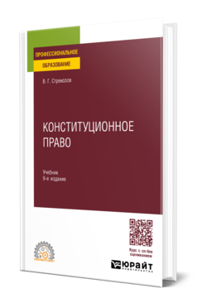
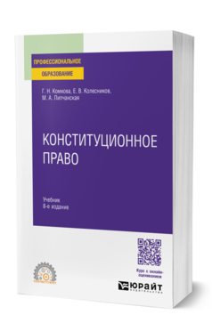
Стрекозов В. Г. Конституционное право : учебник для СПО / В. Г. Стрекозов. — 9-е изд., перераб. и доп. — Москва : Издательство Юрайт, 2024. — 282 с. — (Профессиональное образование).
Рассмотрены нормы конституционного права, регулирующие наиболее важные и принципиальные общественные отношения, связанные с организацией основ конституционного строя, взаимоотношениями государства и личности, федеративным устройством, порядком формирования и деятельностью системы органов государственной власти и органов местного самоуправления. Учебный курс подготовлен в соответствии с программой курса «Конституционное право России», изучаемого в средних юридических учебных заведениях.
Комкова Г. Н. Конституционное право : учебник для СПО / Г. Н. Комкова, Е. В. Колесников, М. А. Липчанская. — 8-е изд., перераб. и доп. — Москва : Издательство Юрайт, 2024. — 453 с. — (Профессиональное образование).
В курсе рассматриваются основные категории конституционного права, права и свободы человека, федеративное устройство, система органов власти России и ее субъектов. Даются определения конституционных понятий с учетом последних достижений российской правовой мысли. Все вопросы освещаются на основе анализа новейшего законодательства.

Slide 10
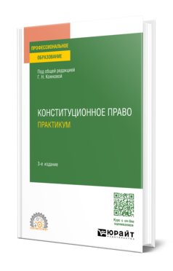

Конституционное право. Практикум : учебное пособие для СПО / Г. Н. Комкова [и др.] ; под общей редакцией Г. Н. Комковой. — 3-е изд., перераб. и доп. — Москва : Издательство Юрайт, 2024. — 243 с. — (Профессиональное образование).
Учебное пособие включает тематические планы дисциплин «Конституционное право России» и «Конституционное право зарубежных стран», планы практических занятий, вопросы для подготовки к экзаменам, методические рекомендации для подготовки рефератов и курсовых работ, рекомендуемую основную и дополнительную литературу по изучаемым темам, методические рекомендации и планы курсовых работ, глоссарий по конституционному праву. Издание поможет обучающимся уяснить содержание наиболее важных и распространенных политико-правовых доктрин, научиться логически грамотно выражать и обосновывать свою точку зрения по излагаемому вопросу, свободно оперировать правовыми понятиями и категориями.
Российская Федерация. Законы. Конституция Российской Федерации с Гимном России. Новая редакция. С учетом образования в составе Российской Федерации новых субъектов. — Москва : Проспект, 2023. — 64 с.
В издании приводится текст новой редакции Конституции Российской Федерации с учетом изменений, одобренных в ходе общероссийского голосования 1 июля 2020 г., вступивших в силу 4 июля 2020 г. (Указ Президента РФ от 3 июля 2020 г. № 445), а также с учетом принятия в Российскую Федерацию Луганской Народной Республики, Донецкой Народной Республики, Запорожской области, Херсонской области и образования в составе Российской Федерации новых субъектов (Федеральные конституционные законы от 4 октября 2022 г. № 5-ФКЗ, 6-ФКЗ, 7-ФКЗ, 8-ФКЗ), с поглавными извлечениями из Заключения Конституционного Суда РФ от 16 марта 2020 г. № 1-З о соответствии изменений (поправок) Конституции РФ и с извлечениями из постановлений Конституционного Суда РФ от 2 октября 2022 г. № 36-П, 37-П, 38-П, 39-П о проверке конституционности международных договоров об образовании в составе РФ новых субъектов.

Slide 11

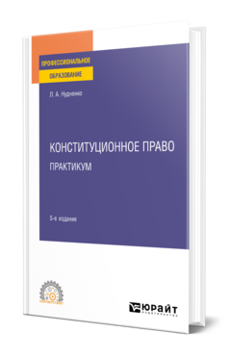
Нудненко Л. А. Конституционное право : учебник для СПО / Л. А. Нудненко. — 10-е изд., перераб. и доп. — Москва : Издательство Юрайт, 2024. — 526 с. — (Профессиональное образование).
В курсе подробно рассмотрены теоретические основы конституционализма, история развития Конституции Российской Федерации, освещены содержание и сущность основных конституционно-правовых институтов, охватываемых отраслью конституционного права России, проанализированы тенденции развития современного конституционно-правового законодательства и проблемы его реализации. Курс поможет студентам сформировать целостное представление об основных правовых институтах конституционного права России, их содержании, сущности и развитии. С его помощью они смогут быстро и эффективно изучить основные понятия и положения конституционного права, научиться анализировать, толковать и применять конституционно-правовые и другие нормы.
Нудненко Л. А. Конституционное право. Практикум : учебное пособие для СПО / Л. А. Нудненко. — 5-е изд. — Москва : Издательство Юрайт, 2024. — 278 с. — (Профессиональное образование).
Практикум составлен по всем темам конституционного права Российской Федерации на основе новейшего законодательства, современной научной и учебной литературы, материалов учебной практики. Содержит программу учебного курса, планы семинарских занятий, тесты, задачи, задания, темы докладов, курсовых и дипломных работ, вопросы к экзамену, нормативный материал и юридическую литературу. Рекомендуется к использованию вместе с учебником Л. А. Нудненко «Конституционное право России».

Slide 12
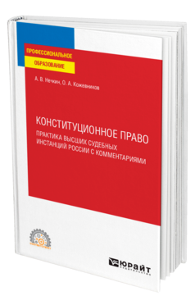

Нечкин А. В. Конституционное право. Практика высших судебных инстанций России с комментариями : учебное пособие для СПО / А. В. Нечкин, О. А. Кожевников. — 2-е изд. — Москва : Издательство Юрайт, 2023. — 427 с. — (Профессиональное образование).
В данном учебном пособии авторы группируют наиболее важные решения Конституционного Суда РФ, а также несколько пленумов Верховного Суда РФ, исходя из структурирования учебной дисциплины «Конституционное право», преподаваемой по тематическим модулям. При этом решения Конституционного Суда РФ и пленумы Верховного Суда РФ для удобства обучающихся приводятся в сокращенном виде, а наиболее важные положения в сокращенном тексте дополнительно выделены шрифтом. Кроме того, все рассматриваемые решения Конституционного Суда РФ, а также пленумы Верховного Суда РФ снабжены авторскими комментариями, призванными более простым и понятным языком объяснить заложенный в них смысл с целью облегчения приобретения обучающимися необходимых профессиональных компетенций.
Нечкин А. В. Организация государственной власти в субъектах Российской Федерации : учебник для СПО / А. В. Нечкин. — 2-е изд., перераб. и доп. — Москва : Издательство Юрайт, 2024. — 130 с. — (Профессиональное образование).
В данном издании изложены основные принципы организации государственной власти в субъектах Российской Федерации — республиках, краях и т.д. Рассматриваются законодательные, исполнительные и судебные органы государственной власти в субъектах РФ, их взаимосвязь с федеральным правительством. В учебнике приведены примеры структуры органов государственной власти субъектов Российской Федерации, в частности на примере Свердловской области.

Slide 13
ОП.03
АДМИНИСТРАТИВНОЕ ПРАВО

Slide 14

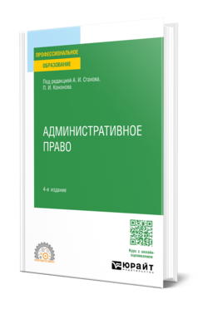
Попова Н. Ф. Административное право : учебник и практикум для СПО / Н. Ф. Попова. — 6-е изд., испр. и доп. — Москва : Издательство Юрайт, 2024. — 343 с. — (Профессиональное образование).
Курс раскрывает сущность основных институтов административного права, регулирующих административно-правовой статус индивидуальных субъектов права и органов исполнительной власти, правовой статус государственных служащих, формы и методы государственного управления; административную ответственность; административный процесс; обеспечение законности в сфере государственного управления; административно-правовую организацию управления в отраслях материального производства, в социально-культурной и административно-политической сферах.
Административное право : учебник и практикум для СПО / А. И. Стахов [и др.] ; под редакцией А. И. Стахова. — 4-е изд., перераб. и доп. — Москва : Издательство Юрайт, 2024. — 501 с. — (Профессиональное образование).
В учебнике и практикуме системно излагаются теоретический материал и материал для семинарских заданий по административному праву и административному процессу на основе комплексного анализа современного административного и административно-процессуального законодательства Российской Федерации. С учетом современной доктрины административного права и процесса и на основе комплексного анализа практики внесудебного и судебного применения отечественного административного и административно-процессуального законодательства сформирован комплексный фонд контрольных вопросов, заданий и задач. Раскрыты особенности административно-правового статуса физических лиц и организаций. В качестве специальных субъектов административного права выделены государственные и муниципальные служащие, должностные лица.

Slide 15
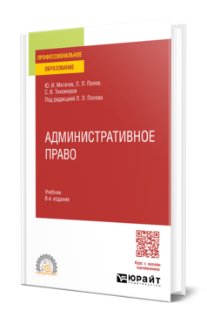
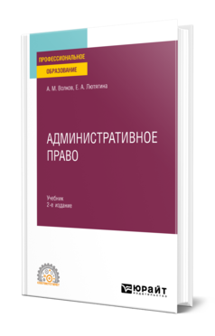
Мигачев Ю. И. Административное право : учебник для СПО / Ю. И. Мигачев, Л. Л. Попов, С. В. Тихомиров ; под редакцией Л. Л. Попова. — 6-е изд., перераб. и доп. — Москва : Издательство Юрайт, 2024. — 484 с. — (Профессиональное образование).
Учебник написан на основе современного российского законодательства. В книге рассматриваются предмет и метод административного права, понятия государственного управления и исполнительной власти, административно-правовой статус граждан, органов исполнительной власти, государственных служащих, хозяйственных предприятий и учреждений, общественных и религиозных объединений, административное правонарушение и административная ответственность, административный процесс. Раскрыты вопросы организации управления в отдельных сферах экономики, социально-культурной и административно-политической деятельности. После глав даны контрольные темы для проверки усвоения материала учащимися.
Волков А. М. Административное право : учебник для СПО / А. М. Волков, Е. А. Лютягина. — 2-е изд., перераб. и доп. — Москва : Издательство Юрайт, 2024. — 459 с. — (Профессиональное образование).
Курс охватывает темы базовой (обязательной) части профессионального цикла курса «Административное право». В нем рассмотрены основные понятия административного права: публичное администрирование как предмет административного права, принципы и система публичного администрирования. Основное внимание уделено субъектам административно-правовых отношений, приведена их классификация на публичные и частные, рассмотрен их статус. Определенное место в курсе занимают вопросы административно-правовых форм и методов деятельности публичной администрации, административных правонарушений и ответственности за них. В курсе рассмотрены вопросы реализации и защиты субъективных публичных прав частных лиц и обеспечение режима законности в публичном администрировании, а также отмечены особенности публичного администрирования различных областей человеческой деятельности.

Slide 16
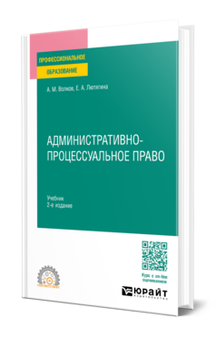

Волков А. М. Административно-процессуальное право : учебник для СПО / А. М. Волков, Е. А. Лютягина. — 2-е изд., перераб. и доп. — Москва : Издательство Юрайт, 2024. — 299 с. — (Профессиональное образование).
В курсе рассматриваются понятие, принципы, источники, система и основные институты административно-процессуального права как комплекса норм, регулирующих административное судопроизводство. Раскрыты вопросы разрешения дел из административных и иных публичных правоотношений судами общей юрисдикции и арбитражными судами. Наличие схематически изложенного материала дает студентам возможность существенно сократить время на подготовку и яснее видеть суть материала, проявить определенную самостоятельность в его изучении.
Зуева Л. Ю. Административное право. Судопроизводство по делам об обязательном судебном контроле : учебное пособие для СПО / Л. Ю. Зуева. — Москва : Издательство Юрайт, 2024. — 146 с. — (Профессиональное образование).
Учебное пособие содержит материалы по разделу «Судопроизводство по административным делам об обязательном судебном контроле» курса «Административное судопроизводство». Каждая тема пособия включает теоретический материал, список нормативных правовых актов, судебной практики, специальной научной и учебной литературы. Для закрепления полученных знаний в пособии по каждой теме подготовлен широкий спектр практических заданий различной сложности: контрольные вопросы, тесты, ситуационные задачи.

Slide 17
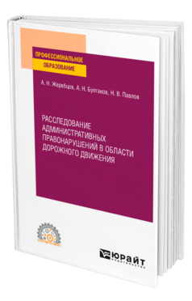

Жеребцов А. Н. Расследование административных правонарушений в области дорожного движения : учебное пособие для СПО / А. Н. Жеребцов, А. Н. Булгаков, Н. В. Павлов. — Москва : Издательство Юрайт, 2024. — 116 с. — (Профессиональное образование).
В представленной работе рассматриваются практические аспекты проведения административного расследования правонарушений в области дорожного движения, осуществляемые должностными лицами ГИБДД, даются рекомендации по повышению эффективности данного расследования, рассматриваются коллизионные и наиболее сложные вопросы, возникающие при проведении административного расследования указанных видов административных правонарушений.
Ветошкин С. А. Профилактика безнадзорности и правонарушений несовершеннолетних : учебное пособие для среднего профессионального образования / С. А. Ветошкин. — Москва : Издательство Юрайт, 2024. — 242 с. — (Профессиональное образование).
Учебный материал содержит информацию о деятельности субъектов профилактики безнадзорности и правонарушений несовершеннолетних. В книге рассмотрены наиболее актуальные проблемы, препятствующие эффективности данной деятельности.

Slide 18

Смоленский М. Б. Административное право: учебник / М. Б. Смоленский, М. В. Алексеева. — Москва : КноРус, 2024. — 248 с. — (Среднее профессиональное образование).
Рассматриваются все вопросы, предусмотренные ФГОС по административному праву для юридических техникумов и колледжей: административно-правовые нормы и отношения; субъекты административного права; правонарушения и ответственность; правовые основы управления в отраслях материального производства и социально-культурной сферы.

Slide 19
ОП.04
ГРАЖДАНСКОЕ ПРАВО

Slide 20
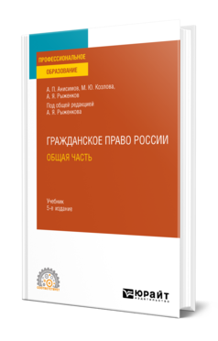
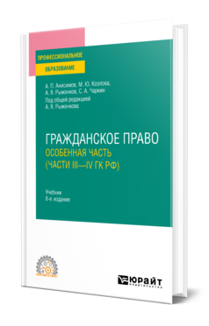
Анисимов А. П. Гражданское право. Общая часть : учебник для СПО / А. П. Анисимов, А. Я. Рыженков, С. А. Чаркин ; под общей редакцией А. Я. Рыженкова. — 5-е изд., перераб. и доп. — Москва : Издательство Юрайт, 2024. — 435 с. — (Профессиональное образование).
В курсе раскрываются основные понятия гражданского права, анализируются научные работы, нормативные правовые акты и правоприменительная практика. Простым и понятным языком изложены основные современные проблемы цивилистической доктрины и правоприменительной практики.
Гражданское право. Особенная часть (части III—IV ГК РФ) : учебник для / А. П. Анисимов, М. Ю. Козлова, А. Я. Рыженков, С. А. Чаркин ; под общей редакцией А. Я. Рыженкова. — 8-е изд., перераб. и доп. — Москва : Издательство Юрайт, 2024. — 242 с. — (Профессиональное образование).
Учебник подготовлен на основе Гражданского кодекса РФ, включает основные темы курса гражданского права, преподаваемого в юридических ссузах. При подготовке учебника учтены последние изменения в законодательстве и новейшая судебная практика на 1 апреля 2018 года. Раскрываются основные понятия гражданского права, анализируются научные работы, нормативные правовые акты и правоприменительная практика.

Slide 21
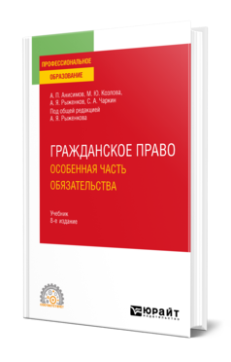
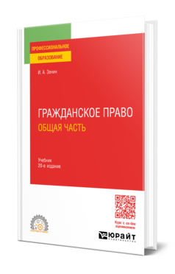
Гражданское право. Особенная часть. Обязательства : учебник для СПО / А. П. Анисимов, М. Ю. Козлова, А. Я. Рыженков, С. А. Чаркин ; под общей редакцией А. Я. Рыженкова. — 8-е изд., перераб. и доп. — Москва : Издательство Юрайт, 2024. — 376 с. — (Профессиональное образование).
Учебник подготовлен на основе Гражданского кодекса РФ, включает основные темы курса гражданского права, преподаваемого в юридических ссузах. При подготовке учебника учтены последние изменения в законодательстве и новейшая судебная практика на 1 апреля 2018 года. Раскрываются основные понятия гражданского права, анализируются научные работы, нормативные правовые акты и правоприменительная практика.
Зенин И. А. Гражданское право. Общая часть : учебник для СПО / И. А. Зенин. — 20-е изд., перераб. и доп. — Москва : Издательство Юрайт, 2024. — 526 с. — (Профессиональное образование).
В новое издание учебника внесены необходимые изменения и дополнения, обусловленные прежде всего принятием новых или изменением действующих федеральных законов и других нормативных правовых актов, решений Конституционного суда РФ, постановлений Пленумов Верховного суда РФ или Высшего арбитражного суда РФ, а также международных договоров и конвенций. Изложены основные положения учебного курса «Гражданское право». В книгу включены более 100 тестовых вопросов, тренировочные задания, вопросы семинарских занятий, глоссарий, вопросы к экзаменам, примерная тематика и методические указания к выбору курсовых и дипломных (выпускных) работ.

Slide 22
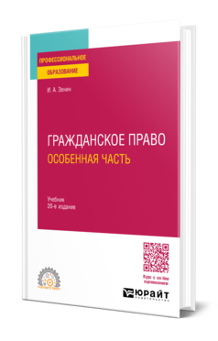

Зенин И. А. Гражданское право. Особенная часть : учебник для СПО / И. А. Зенин. — 20-е изд., перераб. и доп. — Москва : Издательство Юрайт, 2023. — 300 с. — (Профессиональное образование).
В новое издание учебника внесены необходимые изменения и дополнения, обусловленные прежде всего принятием новых или изменением действующих федеральных законов и других нормативных правовых актов, решений Конституционного суда РФ, постановлений Пленумов Верховного суда РФ или Высшего арбитражного суда РФ, а также международных договоров и конвенций. Изложены основные положения учебного курса «Гражданское право». В книгу включены более 100 тестовых вопросов, тренировочные задания, вопросы семинарских занятий, глоссарий, вопросы к экзаменам, примерная тематика и методические указания к выбору курсовых и дипломных (выпускных) работ.
Гражданское право. Практикум : учебное пособие для СПО / А. П. Анисимов, М. Ю. Козлова, А. Я. Рыженков, А. Ю. Осетрова ; под общей редакцией А. Я. Рыженкова. — 3-е изд., перераб. и доп. — Москва : Издательство Юрайт, 2024. — 329 с. — (Профессиональное образование).
Данный практикум подготовлен на основе Гражданского кодекса РФ, иных федеральных законов и подзаконных актов. Использование практикума позволит усвоить основные понятия, изучить ведущие научные работы, приобрести умения и навыки по решению практических задач и составлению необходимых документов. Издание содержит методические рекомендации по изучению курса гражданского права, практические материалы.

Slide 23
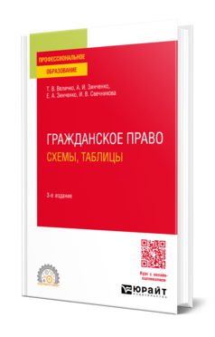

Гражданское право. Схемы, таблицы : учебное пособие для СПО / Т. В. Величко, А. И. Зинченко, Е. А. Зинченко, И. В. Свечникова. — 3-е изд., перераб. и доп. — Москва : Издательство Юрайт, 2023. — 443 с. — (Профессиональное образование).
В учебном пособии схематично изложены положения Общей части и отдельные виды обязательств Особенной части гражданского права. Договорные обязательства характеризуются по следующей схеме: понятие, юридическая характеристика, предмет, существенные условия, форма, стороны, их права, обязанности и ответственность, прекращение договора. Наиболее важные положения рассматриваемых тем проиллюстрированы примерами. Схемы и глоссарий подготовлены с учетом изменений и дополнений, связанных с реформированием гражданского законодательства. В глоссарии раскрываются все основные понятия гражданского права.
Российская Федерация. Законы. Гражданский кодекс Российской Федерации. Части 1, 2, 3, 4 по состоянию на 25 января 2023 г. + путеводитель по судебной практике и сравнительная таблица изменений. — Москва : Проспект, 2023. — 768 с.
Представленное вашему вниманию издание учитывает только изменения, внесенные опубликованными в официальных источниках на дату подписания издания в печать федеральными законами.
Текст статей приводится на дату, обозначенную на обложке данной книги (дата актуализации). Если есть изменения, вступающие в силу позднее, то вместе с редакцией нормы, действующей на эту дату, приводится норма в новой редакции и указывается дата, с которой она вступает в силу.
Издание содержит путеводитель по актуальной судебной практике Верховного Суда РФ, а также действующим постановлениям Пленума Высшего Арбитражного Суда РФ — соответствующие статьи кодекса помечены знаком, после которого приводятся название, реквизиты и пункты необходимого документа.

Slide 24

Вронская М. В. Гражданское право : учебник / М. В. Вронская. — Москва : Юстиция, 2022. — 407 с. — (Среднее профессиональное образование).
Содержательно, без усложнения текста (дефинициями, концептами, многочисленными актами судебной практики) раскрыты основы гражданского права с точки зрения теоретических учений российских цивилистов и положений действующего гражданского законодательства.

Slide 25
ОП.05
ИНФОРМАЦИОННЫЕ ТЕХНОЛОГИИ В ПРОФЕССИОНАЛЬНОЙ ДЕЯТЕЛЬНОСТИ

Slide 26
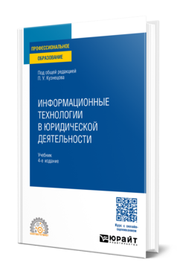

Информационные технологии в юридической деятельности : учебник для СПО / П. У. Кузнецов [и др.] ; под общей редакцией П. У. Кузнецова. — 4-е изд., перераб. и доп. — Москва : Издательство Юрайт, 2024. — 436 с. — (Профессиональное образование).
В учебнике рассмотрены актуальные теоретические и практические вопросы о сущности информатики как одной из главных областей государственной информационной политики и правовой информатики как системы знаний, о роли и значении правовой информации, а также информационных процессах в юридической деятельности. Отражены методы использования информационных технологий в деятельности государственных органов, в том числе формирование электронного правительства, информационное обеспечение управленческих и избирательных процессов, а также основы государственной политики в области информационной безопасности.
Информационные технологии в юридической деятельности : учебник и практикум для СПО / Т. М. Беляева, А. Т. Кудинов, Н. В. Пальянова, С. Г. Чубукова ; ответственный редактор С. Г. Чубукова. — 3-е изд., перераб. и доп. — Москва : Издательство Юрайт, 2023. — 314 с. — (Профессиональное образование).
В учебнике, написанном преподавателями кафедры правовой информатики МГЮА имени О. Е. Кутафина, представлены основные сведения о предмете и методах правовой информатики, роли информации, информационных технологий и информационных систем в современном информационном обществе, основах государственной политики в информационной сфере, информационной безопасности, электронном документообороте. После каждой главы приведены контрольные вопросы и задания для самостоятельной работы, которые позволяют сформировать и закрепить умения и навыки работы с программными комплексами, необходимыми каждому юристу в его профессиональной деятельности.

Slide 27

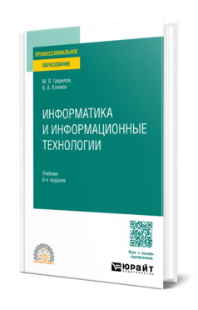
Иванова Л. И. Информационные технологии в юридической деятельности : учебное пособие / Л. И. Иванова, К. К. Сирбиладзе, О. Н. Цветкова. — Москва : КноРус, 2023. — 284 с.
Раскрыты теоретические основы применения информационных технологий в юриспруденции, приведены важные практические примеры, перечислены программные обеспечения и приложения, позволяющие облегчить работу современных юристов. Главная цель — обозначение значимости информационных технологий в юридической деятельности, а также определение задач, решаемых в юридической практике с помощью информационно-коммуникационных технологий. В конце каждого раздела содержатся контрольные вопросы и практические задания для закрепления материала.
Гаврилов М. В. Информатика и информационные технологии : учебник для СПО / М. В. Гаврилов, В. А. Климов. — 6-е изд., перераб. и доп. — Москва : Издательство Юрайт, 2024. — 319 с. — (Профессиональное образование).
В курсе приводятся основные понятия по информатике и информационным технологиям, описаны принципы работы с современными прикладными программными средствами, в Интернете. Особое внимание уделено законодательной и технической защите от несанкционированного доступа, средствам антивирусной защиты. Приводятся подробные пояснения, советы и рекомендации по практической работе с описываемыми средствами и технологиями.

Slide 28


Гасумова С. Е. Информационные технологии в социальной сфере : учебник и практикум для СПО / С. Е. Гасумова. — 6-е изд. — Москва : Издательство Юрайт, 2024. — 284 с. — (Профессиональное образование).
Учебное пособие посвящено информационным технологиям в социальной сфере. Автор излагает теоретико-методологические основы информатизации общества, описывает ее этические и социальные аспекты, рассказывает о ее организационно-правовых основах. Особый раздел посвящен практическому использованию информационных технологий в социальной сфере.
Ковалева Н. Н. Информационное обеспечение органов власти : учебное пособие для вузов / Н. Н. Ковалева. — 2-е изд., перераб. и доп. — Москва : Издательство Юрайт, 2024. — 245 с.
Данное учебное пособие посвящено вопросам правового регулирования отношений, определяющих развитие информационного общества. Автор осуществляет комплексное научное исследование информационного обеспечения органов власти на трех уровнях: государственном, региональном и местном; дает теоретический анализ понятия, сущности, механизма, правовых режимов информационного обеспечения системы органов власти, а также критический анализ полноты и адекватности современным общественным отношениям достижений науки информационного права и действующего законодательства по соответствующей проблематике.

Slide 29


Информационные технологии в экономике и управлении : учебник для СПО / В. В. Трофимов [и др.] ; ответственный редактор В. В. Трофимов. — 4-е изд., перераб. и доп. — Москва : Издательство Юрайт, 2024. — 556 с. — (Профессиональное образование).
Курс включает следующие обязательные разделы программ: все аспекты базовых и сетевых технологий, разноуровневые информационные системы, специфику применения современных информационных технологий, описывает специфику применения современных информационных технологий, в том числе в банковской сфере, где основная роль отводится современным методам обеспечения информационной безопасности, а также принципы, примеры и особенности применения информационных технологий в маркетинге, менеджменте, бухгалтерском учете и т. д. Кроме того, в издании содержится дополнительный материал, поясняющий современное состояние дел в области информационных технологий, а также перспективы их развития.
Прохорский Г. В. Информатика и информационные технологии в профессиональной деятельности. : учебное пособие / Г. В. Прохорский. — Москва : КноРус, 2023. — 271 с. — (Среднее профессиональное образование).
Посвящено изучению принципов построения и методов работы с информационными технологиями (ИТ) и информационными системами (ИС), используемыми в различных областях профессиональной деятельности. Рассматриваются закономерности создания и функционирования ИС; основы государственной политики в области информатизации; методы и средства поиска, систематизации и обработки деловой информации. Целью курса является формирование и развитие компетенций студентов в области информатики и современных ИТ, используемых в туристической индустрии. Практической задачей курса является освоение навыков работы в популярных офисных и графических программах.

Slide 30
ОП.06
ДОКУМЕНТАЦИОННОЕ ОБЕСПЕЧЕНИЕ УПРАВЛЕНИЯ

Slide 31

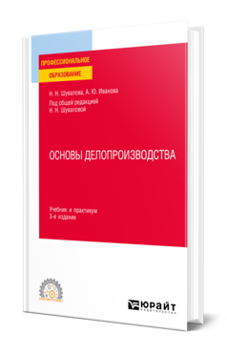
Кузнецов И. Н. Документационное обеспечение управления. Документооборот и делопроизводство : учебник и практикум для СПО / И. Н. Кузнецов. — 4-е изд., перераб. и доп. — Москва : Издательство Юрайт, 2023. — 545 с. — (Профессиональное образование).
Данный курс на основе действующей общегосударственной нормативной базы наиболее полно отражает опыт документационного обеспечения управленческой деятельности современных государственных и негосударственных организаций, а также использование компьютерной техники и технологий в этом процессе. В курсе учтены особенности, связанные с работой с документами в организациях разных форм собственности. Особое внимание уделено правилам оформления служебных документов в соответствии с требованиями ГОСТ Р 7.0.97—2016.
Шувалова Н. Н. Основы делопроизводства : учебник и практикум для СПО/ Н. Н. Шувалова, А. Ю. Иванова ; под общей редакцией Н. Н. Шуваловой. — 3-е изд., перераб. и доп. — Москва : Издательство Юрайт, 2024. — 384 с. — (Профессиональное образование).
В курсе рассматриваются теоретические и нормативно-методические основы традиционного и электронного делопроизводства, анализируются терминологический аппарат современного делопроизводства, порядок составления и оформления служебных документов. Включение в практикум тестовых и практических заданий, активное использование метода самостоятельного выявления и исправления типичных ошибок в управленческих документах путем их редактирования позволяет закрепить усвоенные знания, сформировать умения и навыки составления, оформления документов и организации работы с ними, выработать навыки критического осмысления освоенного материала и самостоятельную позицию, овладеть официально-деловым стилем письменной речи.

Slide 32


Корнеев И. К. Документационное обеспечение управления : учебник и практикум для СПО / И. К. Корнеев, А. В. Пшенко, В. А. Машурцев. — 3-е изд., перераб. и доп. — Москва : Издательство Юрайт, 2023. — 438 с. — (Профессиональное образование).
Прочитав этот учебник, вы подробно ознакомитесь с организацией работы с управленческими документами в соответствии с национальным стандартом ГОСТ ИСО 15489-1-2007 «Управление документами», а также получите представление о современной концепции управления документами. Кроме того, в учебнике описаны правила оформления различных видов документов, способы и методы оперативной работы с документами, их текущего хранения, основы работы с корреспонденцией. Пристальное внимание уделено компьютерным системам и технологиям документационного обеспечения управления.
Чурилов А. Ю. Юридическое делопроизводство : учебное пособие для СПО / А. Ю. Чурилов. — 4-е изд., испр. и доп. — Москва : Издательство Юрайт, 2024. — 338 с. — (Профессиональное образование).
В курсе изложены современные направления делопроизводства как вида управленческой деятельности. С учетом требований действующего законодательства и нормативно-методических актов приведены принципы и методы документирования информации, составления и оформления документов. Поскольку дисциплина «Юридическое делопроизводство» не ограничивается изучением документирования организационно-распорядительной документации, в курсе рассмотрены особенности кадрового делопроизводства, судебного делопроизводства, а также документирования гражданско-правовых отношений. Курс подготовлен с использованием нормативных актов по состоянию на январь 2022 г.

Slide 33


Абуладзе Д. Г. Документационное обеспечение управления персоналом : учебник и практикум для СПО / Д. Г. Абуладзе, И. Б. Выпряжкина, В. М. Маслова. — 3-е изд., перераб. и доп. — Москва : Издательство Юрайт, 2024. — 374 с. — (Профессиональное образование).
В курсе рассматриваются актуальные вопросы документационного обеспечения управления персоналом (кадрового делопроизводства). Раскрываются важнейшие законодательные и нормативные правовые акты, регулирующие сферу трудовых отношений, на основе которых формируются локальные нормативные кадровые документы в организации. Особое внимание в курсе уделено порядку документационного оборота кадровой службы и правилам составления и оформления обязательных и рекомендуемых документов. Для лучшего усвоения материала каждая тема завершается выводами и практическими заданиями.
Доронина Л. А. Документационное обеспечение управления : учебник и практикум для СПО / Л. А. Доронина, В. С. Иритикова. — 2-е изд., перераб. и доп. — Москва : Издательство Юрайт, 2024. — 270 с. — (Профессиональное образование).
В книге рассматривается современная концепция учебной дисциплины «Организация и технология документационного обеспечения управления», анализируются история развития технологии обработки документов и организация документооборота в России. Отдельные главы посвящены организации работы с поступающими, отправляемыми и внутренними документами, контролю за исполнением документов, регистрации документов и организации информационно-справочной работы по документам в условиях внедрения систем электронного документооборота, технологии оперативного хранения документов и вопросам подготовки документов для передачи на архивное хранение.

Slide 34
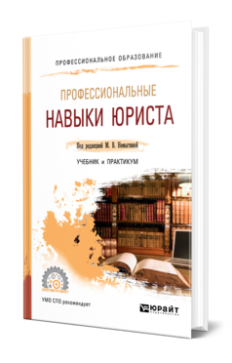

Профессиональные навыки юриста : учебник и практикум для СПО / М. В. Немытина [и др.] ; под редакцией М. В. Немытиной. — Москва : Издательство Юрайт, 2024. — 211 с. — (Профессиональное образование).
Учебник содержит инновационную модель обучения профессиональным (практическим) навыкам юриста. Наряду с научно-практическим материалом по темам курса, способствующим формированию у студентов знаний, в учебнике содержатся разработки семинарских занятий, имитирующих профессиональную деятельность юриста и направленных на формирование практических навыков: коммуникативного взаимодействия, выработки позиции по делу, работы с документами, выбора этически верного варианта поведения, разрешения юридического конфликта, публичного выступления в условиях состязательного процесса и др. Предлагаемый формат занятий погружает студента в ситуации, максимально приближенные к реальным.
Профессиональные навыки юриста : учебник для вузов / Е. Н. Доброхотова [и др.] ; под общей редакцией Е. Н. Доброхотовой. — Москва : Издательство Юрайт, 2024. — 326 с.
В содержании учебника отражена одна из наиболее развитых программ клинического обучения, где наряду с универсальными профессиональными навыками — интервьюирования, консультирования, юридического анализа — студентам преподается специальное юридическое делопроизводство, а также проводятся занятия по дисциплинам специализации, позволяющие развить приобретенные базовые практические навыки. Впервые системно охарактеризовано правовое регулирование оказания бесплатной юридической помощи, нормативное основание которого только становится и имеет при этом свои особенности для юридических клиник образовательных организаций.

Slide 35

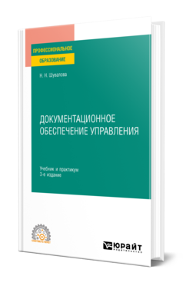
Профессиональные навыки юриста. Практикум : учебное пособие для вузов / Е. Н. Доброхотова [и др.] ; под общей редакцией Е. Н. Доброхотовой. — Москва : Издательство Юрайт, 2024. — 182 с.
Практикум написан в соответствии с современными государственными образовательными стандартами высшего образования, используемыми при подготовке юристов, методически целостно обеспечивает возможность проведения практических занятий, непосредственно направленных на формирование практических компетенций юристов, необходимых для работы по оказанию основных видов юридической помощи: консультирования по различным категориям дел, разработки документов правового характера, подготовки дела к рассмотрению в суде. Практикум содержит как отдельные упражнения, так и сложные сценарии коммуникативных тренингов, деловых игр, на основе которых можно успешно обучать начинающих практиков приемам и навыкам опроса (интервьюирования), ведения учетно-регистрационной документации, проведению экспертизы юридических документов, различным технологиям юридического анализа, проведению консультативной работы, а также переговорам и медиации.
Шувалова Н. Н. Документационное обеспечение управления : учебник и практикум для СПО / Н. Н. Шувалова. — 3-е изд. — Москва : Издательство Юрайт, 2024. — 247 с. — (Профессиональное образование).
Документ — основной инструмент управления и продукт профессиональной деятельности любого управленца. Поэтому для специалиста в области государственного и муниципального управления важны: знание основ делопроизводства, умение ориентироваться в море нормативных документов, регулирующих вопросы документационного обеспечения управления, языковая грамотность, владение официально-деловым стилем речи и навыки работы с документами. Цель данного учебника помочь студентам овладеть базовыми знаниями в области документационного обеспечения управления, технологиями работы с документом, а также методикой его оформления, составления, правки и редактирования.

Slide 36

Документационное обеспечение управления : учебник / С. А. Глотова [и др.] ; ред. Т. А. Быкова. — Москва : КНОРУС, 2020. — 266 с. — (Среднее профессиональное образование).
Отражены основные вопросы документационного обеспечения управления, требования к составлению и оформлению документов на основе действующих законодательных и нормативно-методических актов, а также технология работы с документами в современных организациях. Рассмотрено документационное обеспечение деятельности кадровой службы, организация работы с обращениями граждан, договорная и финансовая документация. Приведены образцы оформления документов.

Slide 37
ПМ.01 Правоприменительная деятельность

Slide 38

Волков А. М. Административно-процессуальное право : учебник для СПО / А. М. Волков, Е. А. Лютягина. — 2-е изд., перераб. и доп. — Москва : Издательство Юрайт, 2024. — 299 с. — (Профессиональное образование).
В курсе рассматриваются понятие, принципы, источники, система и основные институты административно-процессуального права как комплекса норм, регулирующих административное судопроизводство. Раскрыты вопросы разрешения дел из административных и иных публичных правоотношений судами общей юрисдикции и арбитражными судами. Наличие схематически изложенного материала дает студентам возможность существенно сократить время на подготовку и яснее видеть суть материала, проявить определенную самостоятельность в его изучении.
Исполнительное производство : учебник и практикум для СПО / С. Ф. Афанасьев, О. В. Исаенкова, В. Ф. Борисова, М. В. Филимонова ; под редакцией С. Ф. Афанасьева, О. В. Исаенковой. — 6-е изд., перераб. и доп. — Москва : Издательство Юрайт, 2024. — 250 с. — (Профессиональное образование).
В курсе комплексно и системно рассматриваются основные вопросы отечественного исполнительного права и производства. Учтены последние изменения, внесенные в федеральные законы «О судебных приставах», «Об исполнительном производстве», Гражданский процессуальный кодекс РФ и Арбитражный процессуальный кодекс РФ. Приняты во внимание новые положения Кодекса об административном судопроизводстве РФ в той части, которая затрагивает исполнительное производство. Излагаются правовые позиции Конституционного, Верховного и Высшего Арбитражного судов РФ по базовым проблемам данной отрасли права.

Slide 39
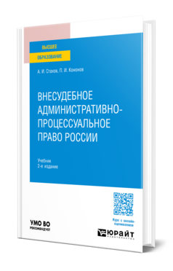
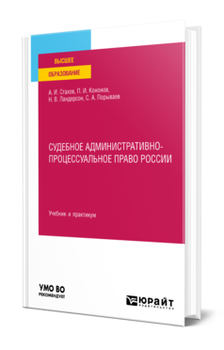
Стахов А. И. Внесудебное административно-процессуальное право России : учебник для вузов / А. И. Стахов, П. И. Кононов. — 2-е изд., перераб. и доп. — Москва : Издательство Юрайт, 2025. — 244 с.
В учебнике рассматриваются основные научные подходы к пониманию административного права и административного процесса, сформировавшиеся в России. С позиции предложенного авторами интегративного подхода обосновывается выделение в современной системе права отечественного административно-процессуального права и его подотрасли — исполнительного административно-процессуального права. В соответствующих разделах учебника на основе анализа действующего административно-процессуального законодательства, сформировавшегося на основании и в соответствии с Конституцией Российской Федерации, раскрываются особенности природы, структуры и содержания исполнительного административно-процессуального права. Делается акцент на отдельных, в большей степени систематизированных административных производствах, регулируемых исполнительным административно-процессуальным правом.
Судебное административно-процессуальное право России : учебник и практикум для вузов / А. И. Стахов, П. И. Кононов, Н. В. Ландерсон, С. А. Порываев. — Москва : Издательство Юрайт, 2024. — 571 с.
В курсе использованы современные научные подходы к пониманию административного процесса и административного процессуального права, сформировавшиеся в России. В том числе: интегративный подход к пониманию административного процесса, теория автономизации и структуризации административного процесса. В специальных разделах курса представлена общая теория судебного административного процесса и судебного административно-процессуального права, раскрыты в комплексе характерные особенности судебного административно-внеэкономического процесса, осуществляемого судами общей юрисдикции и Верховным Судом Российской Федерации, а также специфика судебного административно-экономического процесса, осуществляемого арбитражными судами и Верховным Судом Российской Федерации.

Slide 40
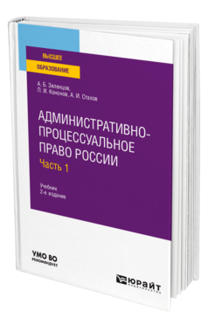
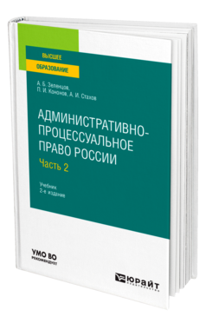
Зеленцов А. Б. Административно-процессуальное право России в 2 ч. Часть 1 : учебник для вузов / А. Б. Зеленцов, П. И. Кононов, А. И. Стахов. — 2-е изд., перераб. и доп. — Москва : Издательство Юрайт, 2024. — 311 с.
В учебнике рассматриваются основные научные подходы к пониманию административного права и административного процесса, сформировавшиеся в России и за рубежом. С позиции предложенного авторами интегративного подхода обосновывается выделение отечественного административно-процессуального права в качестве самостоятельной отрасли российской системы права.
Зеленцов А. Б. Административно-процессуальное право России в 2 ч. Часть 2 : учебник для вузов / А. Б. Зеленцов, П. И. Кононов, А. И. Стахов. — 2-е изд., перераб. и доп. — Москва : Издательство Юрайт, 2024. — 301 с.
В учебнике рассматриваются основные научные подходы к пониманию административного права и административного процесса, сформировавшиеся в России и за рубежом. С позиции предложенного авторами интегративного подхода обосновывается выделение отечественного административно-процессуального права в качестве самостоятельной отрасли российской системы права.

Slide 41


Трудовое право : учебник для СПО / В. Л. Гейхман [и др.] ; под редакцией В. Л. Гейхмана. — 4-е изд., перераб. и доп. — Москва : Издательство Юрайт, 2024. — 414 с. — (Профессиональное образование).
Учебник освещает вопросы теории трудового права и анализирует российское законодательство в сфере труда.
Трудовое право. Практикум : учебное пособие для СПО / В. Л. Гейхман [и др.] ; под редакцией В. Л. Гейхмана, И. К. Дмитриевой. — 4-е изд., перераб. и доп. — Москва : Издательство Юрайт, 2024. — 232 с. — (Профессиональное образование).
Практикум подготовлен в качестве учебного пособия по курсу «Трудовое право». Для удобства пользования по каждой теме даны методические рекомендации по ее изучению, приводятся контрольные вопросы и задания, списки литературы, законодательных и нормативных актов, а также предлагаются задачи (правовые ситуации, казусы).

Slide 42


Чаннов С. Е. Трудовое право : учебник для СПО / С. Е. Чаннов, М. В. Пресняков. — 4-е изд., перераб. и доп. — Москва : Издательство Юрайт, 2024. — 474 с. — (Профессиональное образование).
Цель предлагаемого курса — ознакомление обучающихся со всеми аспектами регулирования трудовой деятельности в Российской Федерации. Курс подготовлен с учетом изменений Трудового кодекса Российской Федерации, а также других актов трудового законодательства.
Трудовое право : учебник для СПО / Р. А. Курбанов [и др.] ; под общей редакцией Р. А. Курбанова. — 4-е изд., перераб. и доп. — Москва : Издательство Юрайт, 2024. — 328 с. — (Профессиональное образование).
Раскрываются основные вопросы российского трудового права: предмет, метод, принципы правового регулирования трудовых правоотношений, их субъекты (участники), стороны социального партнерства. В центре внимания все ключевые институты трудового права — трудовой договор, рабочее время и время отдыха, оплата труда, гарантии и компенсации, защита прав работника и др., изложенные с учетом новелл, внесенных в трудовое законодательство. Вы познакомитесь также с новыми альтернативными процедурами урегулирования индивидуальных трудовых споров (медиация) и совершите экскурс в зарубежное трудовое право.

Slide 43


Зарипова З. Н. Трудовое право : учебник и практикум для СПО / З. Н. Зарипова, В. А. Шавин. — 4-е изд., перераб. и доп. — Москва : Издательство Юрайт, 2024. — 320 с. — (Профессиональное образование).
Курс имеет ярко выраженное практическое содержание: наряду с теоретическими основами по предмету, большое внимание уделено практическому разбору положений трудового законодательства. Каждая тема сопровождается методической частью, содержащей вопросы и задания для самоконтроля, а также задачи, что позволит студентам приобрести навыки и умения, необходимые для применения трудового законодательства на практике.
Зарипова З. Н. Трудовое право. Практикум : учебное пособие для СПО / З. Н. Зарипова, М. В. Клепоносова, В. А. Шавин. — 5-е изд., перераб. и доп. — Москва : Издательство Юрайт, 2024. — 290 с. — (Профессиональное образование).
Практикум предназначен для получения практических навыков и умений в рамках дисциплины «Трудовое право». В издание включены задания и задачи из адвокатской практики авторов с расширенным условием, к которым прилагаются реальные правоприменительные документы и решение которых, как правило, не сводится к единственному варианту. Кроме того, к каждой теме предлагаются тесты.

Slide 44


Гольцов В. Б. Трудовое право : учебник / В. Б. Гольцов, В. С. Озеров, Е. В. Платонов. — Москва : КноРус, 2022. — 452 с. — (Среднее профессиональное образование).
Раскрыты концептуальные основы и положения различных отраслей права (трудового, гражданского, административного и др.). Определены место, положения и изменения, произошедшие в трудовом праве и праве социального обеспечения, отражена позиция ученых по проблемам трудового права, учтены судебная практика и проблемы применения законодательства.
Власов А. А. Гражданский процесс : учебник и практикум для СПО / А. А. Власов. — 11-е изд., перераб. и доп. — Москва : Издательство Юрайт, 2024. — 485 с. — (Профессиональное образование).
В издании рассматриваются судебная и несудебная формы защиты прав и законных интересов граждан и организаций. С учетом современных гражданских процессуальных концепций и судебной практики освещены основные институты российского гражданского процессуального права. Представленный в учебнике практикум содержит основные учебные методические материалы по курсу «Гражданский процесс» и рассчитан в основном на проведение практических (семинарских) занятий со студентами. В него включены тесты и задачи, а также примерная тематика дипломных (курсовых) работ.

Slide 45


Гражданский процесс : учебник и практикум для СПО / М. Ю. Лебедев [и др.] ; под редакцией М. Ю. Лебедева. — 9-е изд., перераб. и доп. — Москва : Издательство Юрайт, 2023. — 396 с. — (Профессиональное образование).
В учебном курсе вопросы гражданского процесса раскрыты с учетом последних изменений процессуального законодательства и практики его применения, изложенной как в решениях судов первой инстанции, так и в разъяснениях Верховного Суда РФ, содержащихся в постановлениях его Пленума. Курс включает тематические вставки, позволяющие проследить историю развития того или иного института гражданского процессуального права, его современное понимание в науке, а также зарубежный опыт развития этого института. Для закрепления знаний в конце каждой темы студенту предлагается проверить усвоение материала ответами на вопросы для самоконтроля.
Кайль Я. Я. Гражданский процесс : учебник / Я. Я. Кайль. — Москва : Юстиция, 2024. — 372 с. — (Среднее профессиональное образование).
Состоит из шести разделов, включающих в себя 20 тем. По каждой теме излагаются основные вопросы, подлежащие изучению, далее освещаются все указанные в плане вопросы. Содержание учебника соответствует программе курса «Гражданский процесс», предусматривающей изучение порядка осуществления защиты прав в судах общей юрисдикции, поэтому учебник может служить основным источником для подготовки и проведения семинарских занятий по гражданскому процессуальному праву.
Составляет комплект с учебно-практическим пособием «Гражданский процесс. Практикум».

Slide 46

Кайль Я. Я. Гражданский процесс. Практикум : учебно-практическое пособие / Я. Я. Кайль. — Москва : Юстиция, 2022. — 154 с. — (Среднее профессиональное образование).
Содержит материалы, необходимые для формирования у учащихся навыков практического применения теоретических знаний и норм гражданского процессуального права к конкретным правовым ситуациям. Содержание соответствует программе изучаемого курса «Гражданский процесс», раскрывающей основные темы порядка защиты нарушенных или оспариваемых прав участников процесса в судах общей юрисдикции.

Slide 47
ПМ.02 Правоохранительная деятельность

Slide 48


Правоохранительные и судебные органы : учебник для СПО / В. П. Божьев [и др.] ; под общей редакцией В. П. Божьева, Б. Я. Гаврилова. — 7-е изд., перераб. и доп. — Москва : Издательство Юрайт, 2024. — 344 с. — (Профессиональное образование).
Учебник написан в сжатой, компактной и доступной форме на основе Конституции РФ, федеральных конституционных законов о судах, других законодательных и нормативных актов. В нем учтены последние изменения законодательства о судоустройстве, правоохранительных органах, адвокатской деятельности и др. После глав даны вопросы и задания для самоконтроля, в конце учебника приведен словарь терминов.
Правоохранительные органы : учебник для СПО / Н. Г. Стойко [и др.] ; под редакцией Н. Г. Стойко, Н. П. Кирилловой, И. И. Лодыженской. — 6-е изд., перераб. и доп. — Москва : Издательство Юрайт, 2024. — 502 с. — (Профессиональное образование).
Рассматриваются основные правоохранительные институты Российской Федерации, их системная организация, структура и компетенция. Раскрываются направления деятельности, задачи и функции судов, прокуратуры, органов юстиции, МВД и ФСБ России, адвокатуры, нотариата и других государственных и негосударственных институтов (учреждений) Российской Федерации, осуществляющих или содействующих правосудию и обеспечению общественного порядка и безопасности. При подготовке данного издания учтены последние законодательные изменения, касающиеся деятельности правоохранительных органов.

Slide 49


Вилкова Т. Ю. Судоустройство и правоохранительные органы : учебник и практикум для СПО / Т. Ю. Вилкова, С. А. Насонов, М. А. Хохряков. — 4-е изд., перераб. и доп. — Москва : Издательство Юрайт, 2024. — 298 с. — (Профессиональное образование).
Издание подготовлено на основе многолетней практики преподавания авторами курсов «Правоохранительные органы», «Судоустройство и правоохранительные органы» и «Судебные системы Российской Федерации и зарубежных стран». Курс дает представление обо всех государственных и иных органах (организациях), осуществляющих правосудие, правоохранительную или иную юридическую деятельность: судах, прокуратуре, органах предварительного расследования, адвокатуре, нотариате и др., о выполняемых ими функциях и их организации (устройстве), а также знакомит читателя с общими, базовыми понятиями: судебная власть, правосудие и др.
Правоохранительные органы России : учебник для вузов / Б. Я. Гаврилов [и др.] ; под общей редакцией Б. Я. Гаврилова. — 7-е изд., перераб. и доп. — Москва : Издательство Юрайт, 2024. — 344 с.
Курс дает представление о правоохранительной деятельности в целом, о конкретных ее направлениях (функциях), о построении соответствующих органов и организаций, их структуре, взаимосвязи и соподчиненности, основных полномочиях и задачах, взаимодействии друг с другом, с государственным механизмом и пр. Курс написан в сжатой, компактной и доступной форме на основе Конституции Российской Федерации, федеральных конституционных законов о судах, других законодательных и нормативных актов. Учтены изменения законодательства о судоустройстве, правоохранительных органах, адвокатской деятельности и др., которые произошли с момента выхода в свет предыдущего издания.

Slide 50
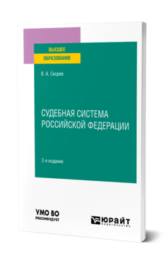

Скорев В. А. Судебная система Российской Федерации : учебное пособие для вузов / В. А. Скорев. — 2-е изд., перераб. и доп. — Москва : Издательство Юрайт, 2023. — 98 с.
В курсе рассмотрены основы судебной системы Российской Федерации с учетом поправок, внесенных в российское законодательство в связи с поправками к Конституции Российской Федерации, внесенными в 2020 г. Издание подготовлено по состоянию законодательства на октябрь 2022 г.
Правоохранительные органы : учебник и практикум для среднего профессионального образования / М. П. Поляков [и др.] ; под общей редакцией М. П. Полякова. — 2-е изд., перераб. и доп. — Москва : Издательство Юрайт, 2023. — 367 с. — (Профессиональное образование).
В курсе в доступной форме излагаются основные положения учебной дисциплины «Правоохранительные органы». При подготовке издания учтены изменения в законодательстве по состоянию на 1 мая 2023 г. Соответствует актуальным требованиям федерального государственного образовательного стандарта среднего профессионального образования и профессиональным требованиям.

Slide 51
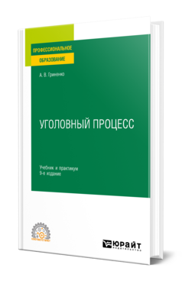
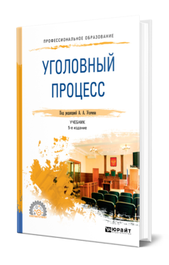
Гриненко А. В. Уголовный процесс : учебник и практикум для СПО / А. В. Гриненко. — 9-е изд., перераб. и доп. — Москва : Издательство Юрайт, 2024. — 361 с. — (Профессиональное образование).
В курсе на должном научном уровне и в доступной форме рассматриваются основные вопросы уголовно-процессуального права и регламентированной им деятельности органов и должностных лиц уголовного судопроизводства. Особое внимание уделено характеристике особенностей движения уголовного дела на различных стадиях досудебного производства и судебного разбирательства, а также гарантиям прав лиц, вовлеченных в уголовно-процессуальные правоотношения. Курс подготовлен при информационной поддержке справочно-поисковой системы «КонсультантПлюс».
Уголовный процесс : учебник для СПО / А. И. Бастрыкин [и др.] ; под редакцией А. А. Усачева. — 5-е изд., перераб. и доп. — Москва : Издательство Юрайт, 2024. — 468 с. — (Профессиональное образование).
При подготовке нынешнего издания учтены все изменения Уголовно-процессуального кодекса РФ, вступившие в силу 1 июня 2018. В издании комплексно и системно рассмотрены основные вопросы уголовного судопроизводства. Использованы все основные постановления Конституционного Суда РФ и Пленума Верховного Суда РФ, касающиеся уголовного судопроизводства. Теория подкреплена примерами из следственной и судебной практики. В результате изучения курса обучающийся овладеет навыками принятия процессуальных решений и подготовки процессуальных документов, защиты прав и законных интересов лиц, оказавшихся в сфере уголовного судопроизводства.

Slide 52


Уголовный процесс : учебник для СПО / Б. Б. Булатов [и др.] ; под редакцией Б. Б. Булатова, А. М. Баранова. — 8-е изд., перераб. и доп. — Москва : Издательство Юрайт, 2024. — 581 с. — (Профессиональное образование).
Курс подготовлен на основе действующего российского законодательства с учетом и анализом последних изменений и дополнений. Рассмотрены все базовые положения уголовно-процессуального права. Правильно подобранный и хорошо структурированный материал поможет студентам понять сущность, задачи, основные понятия и принципы уголовного процесса, досудебное и судебное производство, в том числе особый порядок уголовного судопроизводства, а также вопросы регулирования международной правовой помощи. После каждой темы даны вопросы и задания для самоконтроля.
Уголовно-процессуальные акты : учебное пособие для СПО / Г. В. Стародубова [и др.] ; под редакцией Г. В. Стародубовой. — 4-е изд., перераб. и доп. — Москва : Издательство Юрайт, 2024. — 456 с. — (Профессиональное образование).
Курс призван не только дать студентам сумму знаний об уголовно-процессуальных актах, но и научить их работать с ними, приобрести практические навыки документирования процессуальных действий. В курсе дается целостное представление о механизме принятия решения о составлении процессуального акта, видах процессуальных актов на каждой стадии уголовного процесса, их структуре и содержании, а также приводятся образцы основных процессуальных документов.

Slide 53
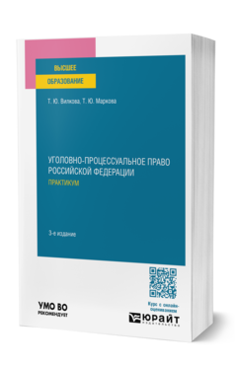

Вилкова Т. Ю. Уголовно-процессуальное право Российской Федерации. Практикум : учебное пособие для вузов / Т. Ю. Вилкова, Т. Ю. Маркова. — 3-е изд., перераб. и доп. — Москва : Издательство Юрайт, 2024. — 623 с.
При подготовке практикума использовались действующая редакция Уголовно-процессуального кодекса Российской Федерации (в том числе последние изменения, внесенные в законодательство), а также многочисленные решения Конституционного Суда Российской Федерации, Верховного Суда Российской Федерации и Европейского суда по правам человека. В практикум включены задания для практических занятий, задачи, составленные на основе реальных судебных дел, творческие и аналитические вопросы, открытые вопросы (или вопросы для размышления), практические задания с элементами исследовательского характера, ситуационные задания, сценарии ролевых игр и кейсы, тесты. Нормативные акты используются по состоянию на 1 декабря 2020 г.
Уголовный процесс. Практикум : учебное пособие для СПО / А. А. Усачев [и др.] ; под редакцией А. А. Усачева. — 2-е изд., перераб. и доп. — Москва : Издательство Юрайт, 2024. — 357 с. — (Профессиональное образование).
Практикум предусматривает широкое использование в учебном процессе активных и интерактивных форм проведения занятий в сочетании с внеаудиторной работой студентов. Пособие направлено на развитие аналитических способностей студентов, формирование навыков составления уголовно-процессуальных документов, подготовку будущего юриста к профессиональной деятельности в сфере уголовного судопроизводства и вырабатывание соответствующих профессиональных компетенций. Издание содержит вопросы аналитического характера; практические и ситуационные задачи; задания на подготовку процессуальных документов; материалы для проведения деловых игр; темы для подготовки и проведения мини-конференций, круглых столов; задания на подбор, анализ и обобщение практики; тестовые задания. К достоинствам настоящего издания необходимо отнести доступный и наглядный характер изложения, большое количество заданий, задач и тестов, призванных помочь обучающимся в освоении предмета «Уголовный процесс».

Slide 54

Уголовный процесс. Краткий курс : учебное пособие для СПО / А. В. Гриненко [и др.] ; под редакцией А. В. Гриненко, О. В. Химичевой. — 3-е изд., испр. и доп. — Москва : Издательство Юрайт, 2024. — 316 с. — (Профессиональное образование).
В книге в концентрированном виде содержатся результаты их многолетней педагогической деятельности. На этих задачах, прикладных заданиях, ином содержащемся в книге материале были воспитаны многие юристы, в настоящее время занимающиеся непосредственно правоприменительной деятельностью. Все сведения в книге изложены в простой и доступной форме, что позволяет повысить уровень усвоения курса и качество образовательного процесса. Особое внимание уделено обеспечению прав и законных интересов лиц, вовлеченных в уголовно-процессуальные правоотношения.

Slide 55


Боровиков В. Б. Уголовное право. Общая часть : учебник для СПО / В. Б. Боровиков, А. А. Смердов ; под редакцией В. Б. Боровикова. — 7-е изд., перераб. и доп. — Москва : Издательство Юрайт, 2024. — 243 с. — (Профессиональное образование).
В курсе с учетом последних изменений в уголовном законодательстве и судебной практике в лаконичной и доступной для читателя форме изложены основные понятия, положения и институты, относящиеся к Общей части российского уголовного права учебного курса «Уголовное право». Материал изложен в соответствии со структурой Уголовного кодекса РФ.
Боровиков В. Б. Уголовное право. Особенная часть : учебник для СПО / В. Б. Боровиков, А. А. Смердов ; под редакцией В. Б. Боровикова. — 7-е изд., перераб. и доп. — Москва : Издательство Юрайт, 2024. — 505 с. — (Профессиональное образование).
В издании с учетом последних изменений в уголовном законодательстве и судебной практике в лаконичной и доступной для читателя форме изложены основные понятия, положения и институты, относящиеся к Особенной части российского уголовного права учебного курса «Уголовное право».

Slide 56
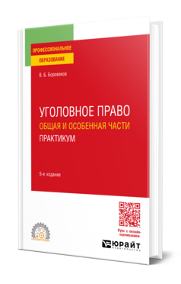

Боровиков В. Б. Уголовное право. Общая и Особенная части. Практикум : учебное пособие для СПО / В. Б. Боровиков. — 5-е изд., перераб. и доп. — Москва : Издательство Юрайт, 2024. — 375 с. — (Профессиональное образование).
Учебное пособие охватывает все темы, включенные в курс уголовного права. Практикум предназначен для использования на практических занятиях в целях изучения и закрепления положений Общей и Особенной частей уголовного права. Подбор задач и постановка вопросов к ним направлены на более глубокое усвоение учебного материала, развитие навыков анализа обстоятельств уголовного дела, применения уголовно-правовых норм.
Сверчков В. В. Уголовное право : учебник для СПО / В. В. Сверчков. — 11-е изд., перераб. и доп. — Москва : Издательство Юрайт, 2023. — 741 с. — (Профессиональное образование).
Содержание книги позволяет сформировать у обучаемого системное и комплексное восприятие основных положений Общей и Особенной частей уголовного права Российской Федерации в связи с другими отраслями знаний, проследить динамично развивающееся уголовное законодательство и прогнозировать пути его совершенствования, способствует обоснованному применению уголовно-правовых норм. Использование при подготовке учебника широкого круга правовых актов, статистических сведений, предоставленных Департаментом правовой информации Министерства юстиции Российской Федерации и Судебным департаментом при Верховном Суде Российской Федерации, а также материалов следственно-судебной практики даёт возможность расширить базовые знания по уголовному праву и смежным дисциплинам. Нормативные и интерпретационные правовые акты учтены по состоянию на 28 апреля 2023 г.

Slide 57


Уголовное право. Общая часть. Семестр I : учебник для СПО / И. А. Подройкина [и др.] ; ответственные редакторы И. А. Подройкина, Е. В. Серегина, С. И. Улезько. — 6-е изд., перераб. и доп. — Москва : Издательство Юрайт, 2024. — 307 с. — (Профессиональное образование).
Курс подготовлен на основе действующего российского законодательства с анализом последних изменений и дополнений. В курсе рассмотрены все базовые положения Общей части уголовного права. Структура и содержание курса соответствуют актуальным требованиям Федерального государственного образовательного стандарта среднего профессионального образования и профессиональным требованиям.
Уголовное право. Общая часть. Семестр II : учебник для СПО / И. А. Подройкина [и др.] ; ответственные редакторы И. А. Подройкина, Е. В. Серегина, С. И. Улезько. — 6-е изд., перераб. и доп. — Москва : Издательство Юрайт, 2024. — 299 с. — (Профессиональное образование).
Курс подготовлен на основе действующего российского законодательства с анализом последних изменений и дополнений. В курсе рассмотрены все базовые положения Общей части уголовного права. Структура и содержание курса соответствуют актуальным требованиям Федерального государственного образовательного стандарта среднего профессионального образования и профессиональным требованиям.

Slide 58

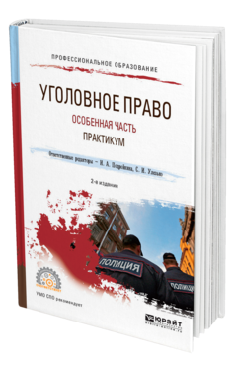
Уголовное право. Общая часть. Практикум : учебное пособие для СПО / И. А. Подройкина [и др.] ; под редакцией И. А. Подройкиной, С. И. Улезько. — 3-е изд., перераб. и доп. — Москва : Издательство Юрайт, 2024. — 410 с. — (Профессиональное образование).
Практикум представляет собой пособие для проведения семинарских занятий и подготовке к ним. Издание содержит материалы, необходимые для освоения общекультурных и профессиональных компетенций. Пособие включает два раздела. В первом разделе даются методические рекомендации и приводятся примеры выполнения заданий, представленных в практикуме. Во втором разделе с учетом изменений законодательства даются вопросы по теме, ситуационные и тестовые задачи, построенные на основе реальной судебной практики, предложен широкий выбор иных заданий, которые позволят обучающемуся в будущем решать профессиональные задачи в соответствии с видами своей профессиональной деятельности.
Уголовное право. Особенная часть. Практикум : учебное пособие для СПО / И. А. Подройкина [и др.] ; под редакцией И. А. Подройкиной, С. И. Улезько. — 2-е изд., испр. и доп. — Москва : Издательство Юрайт, 2024. — 422 с. — (Профессиональное образование).
Практикум представляет собой пособие для проведения семинарских занятий и подготовке к ним. Пособие включает два раздела. В первом разделе даются методические рекомендации и приводятся примеры выполнения заданий, представленных в практикуме. Во втором разделе с учетом изменений законодательства даются вопросы, ситуационные и тестовые задачи, построенные на основе реальной судебной практики, предложен широкий выбор иных заданий, которые позволят обучающемуся в будущем решать профессиональные задачи в соответствии с видами своей профессиональной деятельности.

Slide 59
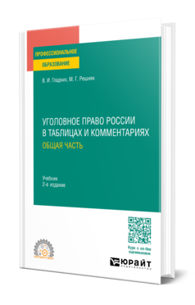
Гладких В. И. Уголовное право России в таблицах и комментариях. Общая часть : учебник для СПО / В. И. Гладких, М. Г. Решняк. — 2-е изд., перераб. и доп. — Москва : Издательство Юрайт, 2024. — 212 с. — (Профессиональное образование).
В учебнике в краткой и доступной форме рассматриваются основные вопросы общей теории уголовного права, включающие базовые уголовно-правовые понятия и институты: уголовный закон, преступление, состав преступления и его виды, соучастие в преступлении, наказание, освобождение от уголовной ответственности и наказания, общие правила квалификации преступлений и др. При подготовке учебника учтены изменения и дополнения Уголовного кодекса Российской Федерации по состоянию на 7 апреля 2020 г. и использованы постановления Пленума Верховного Суда Российской Федерации.

Slide 60
ПМ.03 Обеспечение реализации прав граждан в сфере пенсионного обеспечения и социальной защиты.

Slide 61

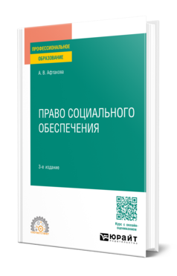
Право социального обеспечения : учебник и практикум для СПО / М. В. Филиппова [и др.] ; под редакцией М. В. Филипповой. — 3-е изд., перераб. и доп. — Москва : Издательство Юрайт, 2024. — 451 с. — (Профессиональное образование).
В курсе изложены теоретические основы права социального обеспечения, раскрыты его основные понятия, принципы, источники и формы, рассмотрены виды обязательного социального страхования и государственного социального обеспечения. Особое внимание уделено судебной и правоприменительной практике, а также законодательству субъектов Российской Федерации. Четкость формулировок, методически выверенное изложение сложного юридического материала, а также компетентностный подход к его подаче и проверке его усвоения студентами предоставляют обучающимся возможность не только овладеть необходимыми теоретическими знаниями в указанной сфере, но и выработать навыки самостоятельного анализа действующего законодательства и практики его применения. Этому призван способствовать и учебно-методический комплекс.
Афтахова А. В. Право социального обеспечения : учебное пособие для СПО / А. В. Афтахова. — 3-е изд., перераб. и доп. — Москва : Издательство Юрайт, 2024. — 474 с. — (Профессиональное образование).
Главная цель настоящего курса — помочь студентам овладеть теоретическими знаниями в области права социального обеспечения и приобрести практические навыки применения нормативных правовых актов, регулирующих вопросы социального обеспечения и социального обслуживания граждан в рамках системы социальной защиты населения, а также навыки анализа судебной практики. Практикум содержит все необходимые материалы для подготовки к практическим (семинарским) занятиям по дисциплине «Право социального обеспечения», включая учебную программу, перечень контрольных вопросов по каждой теме, кейсы. В нем также приведены основные понятия и термины отрасли, дополнительные материалы и таблицы, перечень нормативных правовых актов, основная и дополнительная литература.

Slide 62
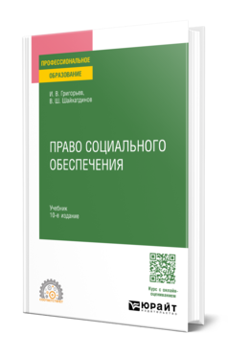
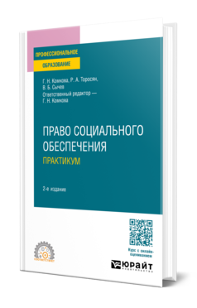
Григорьев И. В. Право социального обеспечения : учебник и практикум для среднего профессионального образования / И. В. Григорьев, В. Ш. Шайхатдинов. — 10-е изд., перераб. и доп. — Москва : Издательство Юрайт, 2023. — 392 с. — (Профессиональное образование).
В курсе представлены комплексные сведения о праве социального обеспечения, пенсионной системе, медицинской помощи, социальных пособиях, страховых и компенсационных выплатах. Для лучшего усвоения материала курс снабжен вопросами и заданиями для самоконтроля, а также практикумом, содержащим задачи.
Комкова Г. Н. Право социального обеспечения. Практикум : учебное пособие для СПО / Г. Н. Комкова, Р. А. Торосян, В. Б. Сычев ; ответственный редактор Г. Н. Комкова. — 2-е изд., перераб. и доп. — Москва : Издательство Юрайт, 2024. — 211 с. — (Профессиональное образование).
Учебное пособие включает тематические планы дисциплины «Право социального обеспечения», планы практических занятий, рекомендуемую литературу и перечень нормативных актов по изучаемым темам, глоссарий по праву социального обеспечения.

Slide 63
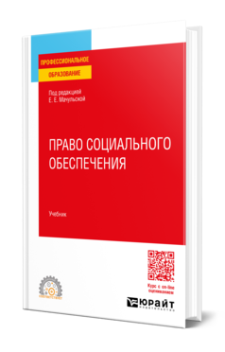

Мачульская Е. Е. Право социального обеспечения : учебник для СПО / Е. Е. Мачульская. — 5-е изд., перераб. и доп. — Москва : Издательство Юрайт, 2023. — 449 с. — (Профессиональное образование).
Учебник посвящен теоретическим вопросам права социального обеспечения, учению о социальных рисках, международному праву социального обеспечения. Издание снабжено контрольными вопросами, хорошо структурировано. Нормативные правовые акты приводятся по состоянию на 1 февраля 2023 г.
Галаганов В. П. Право социального обеспечения : учебник / В. П. Галаганов. — Москва : КноРус, 2023. — 610 с. — (Среднее профессиональное образование).
Рассматриваются вопросы социального обеспечения в виде государственных пенсий, социальных пособий и компенсационных выплат, социальной медицинской помощи и лекарственного обеспечения, государственной социальной помощи, льгот и преимуществ.

Slide 64

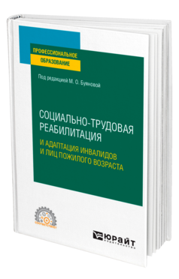
Галаганов В. П. Право социального обеспечения. Практикум : учебное пособие / В. П. Галаганов, Н. В. Антонова, А. П. Шарова. — Москва : КноРус, 2022. — 283 с. — (Среднее профессиональное образование).
Содержит контрольные вопросы, ситуационные задачи, тестовые материалы, соответствующие содержанию учебника «Право социального обеспечения». Может быть использовано при освоении МДК.01.01 «Право социального обеспечения» профессионального модуля «Обеспечение реализации прав граждан в сфере пенсионного обеспечения и социальной защиты» по специальности «Право и организация социального обеспечения».
Социально-трудовая реабилитация и адаптация инвалидов и лиц пожилого возраста : учебное пособие для СПО / М. О. Буянова [и др.] ; под редакцией М. О. Буяновой. — Москва : Издательство Юрайт, 2024. — 133 с. — (Профессиональное образование).
Особенностью настоящего учебного пособия является рассмотрение современных научно-практических проблем социально-трудовой реабилитации и адаптации инвалидов и лиц пожилого возраста с учетом комплекса правовых норм, регулирующих вопросы их занятости и трудоустройства, а также социального обслуживания. Вносятся предложения по совершенствованию законодательства о социально-трудовой реабилитации и адаптации инвалидов.

Slide 65
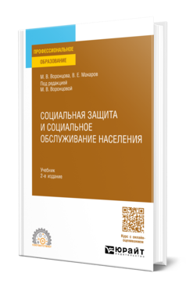

Воронцова М. В. Социальная защита и социальное обслуживание населения : учебник для СПО / М. В. Воронцова, В. Е. Макаров ; под редакцией М. В. Воронцовой. — 2-е изд., перераб. и доп. — Москва : Издательство Юрайт, 2024. — 332 с. — (Профессиональное образование).
В учебнике раскрываются вопросы организации социальной защиты пожилых и инвалидов, детей-инвалидов, детей-сирот, военнослужащих, семей с детьми, молодых семей. Анализируются нормативно-законодательная база социальной защиты, социальные льготы и пособия различным категориям населения. Рассмотрены особенности социального обслуживания различных категорий граждан в учреждениях социальной сферы.
Анбрехт Т. А. Социальная защита отдельных категорий граждан : учебное пособие для СПО / Т. А. Анбрехт. — 3-е изд., перераб. и доп. — Москва : Издательство Юрайт, 2024. — 199 с. — (Профессиональное образование).
Учебное пособие подготовлено на основании нормативных правовых актов, действующих по состоянию на 1 января 2017 года и содержит теоретические материалы, включающие основные вопросы дисциплины «Социальная защита отдельных категорий граждан». Каждая глава сопровождается вопросами для самопроверки и списком нормативных правовых актов. В структуру пособия включен тест для самоконтроля, а также список литературы, рекомендованной к изучению.

Slide 66
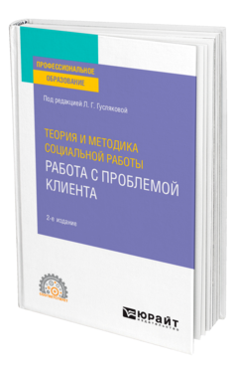

Теория и методика социальной работы: работа с проблемой клиента : учебное пособие для СПО / Г. В. Говорухина [и др.] ; под редакцией Л. Г. Гусляковой. — 2-е изд., перераб. и доп. — Москва : Издательство Юрайт, 2024. — 154 с. — (Профессиональное образование).
В учебном пособии рассматриваются основные направления исследований проблем усыновительских семей, детей с ограниченными возможностями развития, несовершеннолетних осужденных и пожилых людей. Также для обучающихся предлагается практикум по социальной работе с проблемой клиента.
Бегидова Т. П. Социально-правовые и законодательные основы социальной работы с инвалидами : учебное пособие для СПО / Т. П. Бегидова, М. В. Бегидов. — 2-е изд., перераб. и доп. — Москва : Издательство Юрайт, 2024. — 98 с. — (Профессиональное образование).
Знание специалистами и простыми гражданами основ социальной защиты может оказать помощь в решении задач социальной интеграции лиц с отклонениями в состоянии здоровья. В методическом пособии приводятся последние нормативные правовые документы, в том числе имеющие отношение к социальной защите инвалидов в области адаптивной физической культуры и адаптивного спорта.

Slide 67


Основы социальной медицины : учебник для СПО / А. В. Мартыненко [и др.] ; под редакцией А. В. Мартыненко. — 2-е изд., перераб. и доп. — Москва : Издательство Юрайт, 2024. — 375 с. — (Профессиональное образование).
В учебнике представлены системные знания в области общественного здоровья, направлений сохранения и укрепления физического, психического и социального благополучия населения. В учебнике рассматривается как общепринятая тематика, так и новые подходы, обусловленные развитием теории и практики социальной работы в Российской Федерации. После каждой главы приведены вопросы и задания для самоконтроля, темы для докладов и рефератов, а в конце книги есть глоссарий основных терминов, список литературы и нормативных правовых актов.
Тихомирова А. А. Обеспечение реализации прав граждан в сфере пенсионного обеспечения и социальной защиты : учебник / Тихомирова А.А., Элязян А.Ш., Катраева В.М. — Москва : КноРус, 2022. — 206 с. — (Среднее профессиональное образование).
Рассматриваются основные вопросы, посвященные обеспечению реализации прав граждан в сфере пенсионного обеспечения и социальной защиты. Значительное внимание уделяется методологии, а также механизмам и процедурам работы органов социальной защиты. Освещаются вопросы взаимодействия органов социальной защиты населения с другими территориальными органами. Уделяется внимание практическим вопросам защиты прав граждан в сфере реализации социального обеспечения, в том числе составлению обращений и ответам на обращения.

Slide 68


Бутуева З. А. Социальная геронтология : учебное пособие для СПО / З. А. Бутуева. — Москва : Издательство Юрайт, 2024. — 174 с. — (Профессиональное образование).
В пособии в систематизированном виде представлены материалы, раскрывающие понятия социальной геронтологии; этнографические вопросы старения человека; основные периоды развития геронтологического знания; демография старения; медико-биологические, психологические, социологические подходы к старению населения; социальная политика в отношении старшего поколения в России, а также социальное положение людей старшего возраста в современном обществе.
Приступа Е. Н. Организация социальной работы в Российской Федерации : учебное пособие для среднего профессионального образования / Е. Н. Приступа. — 3-е изд., перераб. и доп. — Москва : Издательство Юрайт, 2024. — 88 с. — (Профессиональное образование).
В пособии раскрыта организация социальной работы. Изложена общая характеристика социальной работы как профессионального вида деятельности. Рассмотрена социальная защита населения. Преимуществом данного пособия является междисциплинарный принцип в изучении содержания глав и разделов, сформированный на принципах опоры на современные тенденции развития социальной работы; опоры на ведущие теории и модели помощи различным группам населения в решении трудной жизненной ситуации. Издание содержит вопросы к обсуждению и задания для самостоятельной работы, что позволяет применять интерактивные технологии обучения.

Slide 69


Роик В. Д. Организация работы органов и учреждений социальной защиты населения : учебник для среднего профессионального образования / В. Д. Роик. — 2-е изд., перераб. и доп. — Москва : Издательство Юрайт, 2024. — 145 с. — (Профессиональное образование).
В учебном пособии рассматриваются вопросы организации финансирования институтов социального страхования, основы управления социальным страхованием в России, в том числе в сопоставлении с зарубежными странами, пути его совершенствования, а также бюджеты государственных внебюджетных фондов.
Шульга А. А. Социально-правовая и законодательная основы социальной работы с семьей и детьми: организация защиты детей : учебное пособие для СПО / А. А. Шульга. — 3-е изд., перераб. и доп. — Москва : Издательство Юрайт, 2024. — 175 с. — (Профессиональное образование).
Настоящее учебное пособие призвано оказать теоретическую и практическую помощь студентам, будущая профессиональная деятельность которых связана с представительством и защитой интересов детей в самых различных сферах общественной жизни. Автор раскрывает правозащитную деятельность социального педагога, которую до него никто не изучал. Он ставит ряд интересных и важных для практики социально-педагогической работы вопросов и дает на них ответы.

Slide 70


Сережко Т. А. Психология социально-правовой деятельности : учебник и практикум для СПО / Т. А. Сережко, Т. З. Васильченко, Н. М. Волобуева. — 2-е изд., перераб. и доп. — Москва : Издательство Юрайт, 2024. — 271 с. — (Профессиональное образование).
Курс содержит лекционный материал, освещающий знания о психологии человека, механизмах и закономерностях памяти, внимания, мышления, о психологических факторах и особенностях поведения, общения и деятельности пожилых лиц и инвалидов; этике и психологии социально-правовой деятельности. Практическая часть содержит психологические ситуации, задачи, психологические тесты, позволяющие овладеть умением решать конфликтные ситуации, изучить психологию отношений в трудовом коллективе, повысить уровень психологической компетентности и этической культуры служебного поведения.
Самыгин С. И. Психология социально-правовой деятельности : учебник / С. И. Самыгин, Д. В. Столяренко, Л. В. Комарова, Т. М. Чапурко. — Москва : КноРус, 2024. — 475 с. — (Среднее профессиональное образование).
Содержит основные сведения по психологии психических процессов, психологии личности, теорий личности, основам возрастной психологии и геронтопсихологии, а также специальной психологии— сведения о специфике социально-правовой деятельности в области пенсионного обеспечения, социального страхования, социальной защиты, о социально-правовой работе с пенсионерами, инвалидами, безработными, мигрантами, молодежью, о особенностям общения с различными категориями клиентов, преодоления конфликтных ситуаций.

Slide 71


Молчанов А. С. Педагогика и психология для социальных работников : учебник / А. С. Молчанов, Н. В. Кудрявая, К. В. Зорин, К. А. Молчанов. — Москва : КноРус, 2024. — 372 с.
Представлен современный взгляд на психолого-педагогические аспекты социальной работы. Материал поможет ориентироваться в основных категориях и терминах педагогики и психологии, понимать цели, принципы, методы и формы обучения, выявлять и решать педагогические и психологические проблемы, встречающиеся в деятельности социального работника, а также осознать значение психолого-педагогических знаний, умений и навыков для личностного роста, профессионального развития и духовно-нравственной культуры молодых специалистов. Изложение теоретических фактов подкреплено анализом конкретных практических ситуаций, результатами экспериментальных исследований, психодиагностическими методиками и другими материалами для группового обсуждения.
Сухов А. Н. Основы социальной психологии : учебное пособие / А. Н. Сухов. — Москва : КноРус, 2022. — 241 с. — (Среднее профессиональное образование).
С современных позиций излагаются основы социальной психологии и главные направления прикладной социальной психологии. Рассматриваются социально-психологические теории личности, система отношений и общения, конфликты, дается характеристика общностей и социальных институтов, раскрывается сущность социально-психологической диагностики и развития.

Slide 72


Косаренко Н. Н. Обеспечение реализации прав граждан в сфере пенсионного обеспечения и социальной защиты : учебное пособие / Н. Н. Косаренко. — Москва : КноРус, 2023. — 242 с. — (Среднее профессиональное образование).
Отражает современный уровень развития права граждан в сфере социальной защиты населения и практику по ее реализации. Особое внимание уделено основным теоретическим знаниям по проблемам права граждан в сфере социальной защиты и умениям ориентироваться в действующем российском законодательстве о социальном обеспечении населения в условиях формирования социального государства. Изложена сущность основных законов, принципов, категорий и понятий общей психологии.
Сухов А. Н. Психология социальной работы : учебное пособие / А. Н. Сухов. — Москва : КноРус, 2024. — 277 с.
С современных позиций излагаются теоретические и прикладные аспекты психологии социальной работы. Рассматриваются предмет, структура, история становления психологии социальной работы, ее субъекты и объекты, а также типичные социально-психологические явления в дезадаптивных ситуациях, раскрывается практика применения социально-психологических технологий работы с клиентами социальных служб.

Slide 73

Фирсов М. В. Психология социальной работы : учебник и практикум для СПО / М. В. Фирсов, Б. Ю. Шапиро. — 6-е изд., перераб. и доп. — Москва : Издательство Юрайт, 2024. — 386 с. — (Профессиональное образование).
В учебнике отражены основные тенденции развития психосоциальной практики, показано влияние психологических теорий на оформление моделей практической социальной работы, намечены основные подходы к консультативной работе со случаем. Большое внимание уделяется практическим заданиям и техникам социально-психологической работы с различными группами населения. Особый акцент сделан на современные психосоциальные теории и методы социальной диагностики с учетом отечественного и мирового опыта работы с клиентами.

